Slide 1
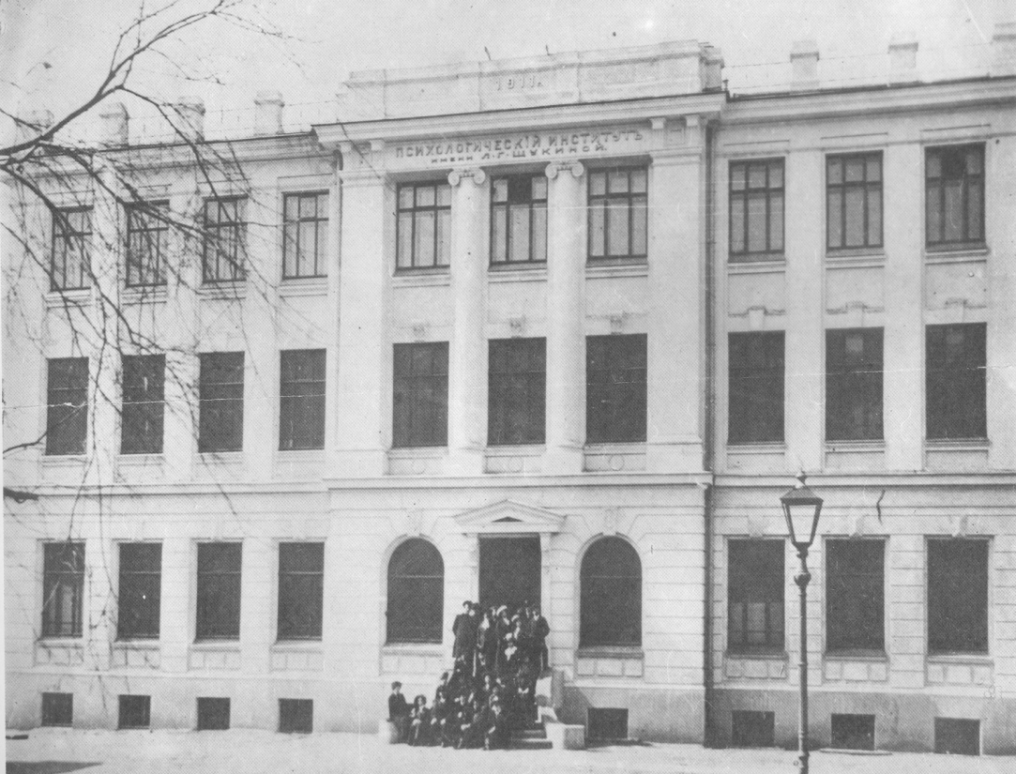
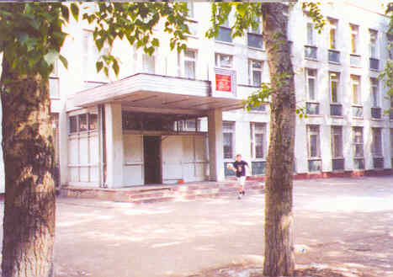
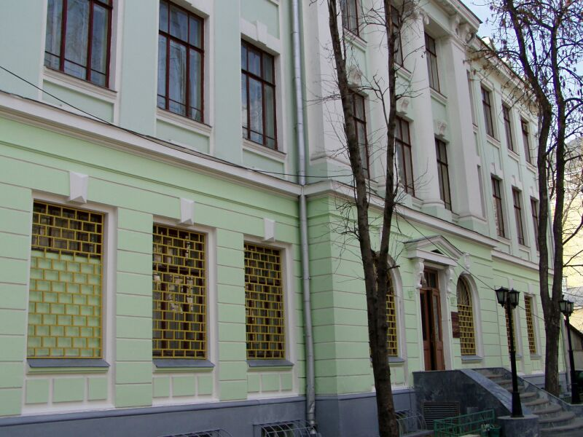
Принципы, цели, содержание творческого междисциплинарного обучения (ТМДО)
Шумакова Наталья Борисовна,
доктор психологических наук, ведущий научный сотрудник ФГБНУ «Психологический институт РАО», профессор МГППУ,
n_shumakova@mail.ru

Slide 2
Вступление человечества в информационную эпоху заставляет человека становиться более сложным для того, чтобы соответствовать эпохе
СТР
Повышение требований к человеку
Развитие потенциала
одаренности

Slide 3
Зачем нужно ТМДО
К 2025 году нехватка специалистов, способных выполнять аналитическую и творческую работу может достигнуть 10 миллионов человек.
Столько же людей могут оказаться невостребованными (10 млн.).
«Россия 2025: от кадров к талантам» (The Boston Consulting Group, WorldSkills Russia, Global Education Futures)

Slide 4
Ключевые компетенции XXI века
Креативность
Коммуникация
Критическое мышление

Slide 5
Исследование уровня развития интеллектуальных способностей, инициативности и креативности будущих первоклассников г.Москвы (2018)
Интеллектуальное развитие
Высокая норма и выше - 67%
Инициативность и креативность Высокая норма и выше - 26%

Slide 6
Концепция творческой одаренности А.М.Матюшкина
Общая одаренность детей – высокий творческий потенциал и общая предпосылка творческого развития человека.
Проявление и раскрытие этого потенциала требует соответствующих ему условий окружения.

Slide 7
Концепция творческой одаренности А.М.Матюшкина
Наиболее общей характеристикой и структурным компонентом творческого потенциала являются познавательные потребности, составляющие психологическую основу доминирования познавательной мотивации у творческого (одаренного) ребенка.
Это доминирование выражается в форме исследовательской (поисковой, творческой) активности.

Slide 8
Концепция творческой одаренности А.М.Матюшкина и модель развития одаренности в школьном обучении
Исследовательская (творческая) активность рассматривается в качестве внутреннего психологического условия творческого развития ребенка.
Создание психолого-педагогических условий для развития высокой исследовательской активности одаренного ребенка - центральная задача на всех возрастных этапах обучения в школе.
Особенности построения содержания и методов обучения на каждой ступени образования направлены на то, чтобы высокая исследовательская активность ребенка, проявляемая им в разных формах, его повышенные познавательные возможности имели обильную «питательную среду» и были «востребованы» в процессе обучения в школе.

Slide 9
Модель развития общей одаренности детей в условиях школьного обучения
Атмосфера диалога, сотрудни-чества, творчества
ИА (исследовательская активность)
Возможность осуществления ИА, признание ценности творчества
ИП (исследовательская позиция)
Овладение средствами ИА, развитие ИУ
Обогащенная, развивающая среда

Slide 10
Что в фокусе обучения?
Учить, чтобы заинтересовать
Развивать способности
Найти свою «нишу»

Slide 11
ТМДО
Прикоснуться к многообразию окружающего мира
Удивиться его тайнам
Испытать радость открытия, творчества

Slide 12
Для чего нужно ТМДО?
Выявлять и развивать детскую одаренность
Развивать интеллектуальные и творческие способности
Поддержать развитие внутренней мотивации и настойчивости в познании
Обеспечить эмоциональное благополучие и социальное развитие
Эффективно решать задачи развития УУД

Slide 13
ТРИ кита ТМДО
особое содержание обучения (междисциплинарное, проблемное, высокого уровня сложности);

Slide 14
Тема года
1-2кл «Изменение»
2-3кл «Влияние»
4кл «Порядок»
5кл «Преемственность»
6кл «Система»
7кл «Сила»
8кл «Адаптация»
9кл «Взаимосвязь»
10кл «Мера»
11кл «Выживание»
Глобальная тема
Междисциплинарное обобщение
Язык, психология,
история, литература
Музыка,
живопись,
архитектура
Естествознание,
техника, математика
Области знаний

Slide 15
Тематическая междисциплинарная интеграция
Система
Растительная клетка
План местности, карта и глобус
Стихосложение. Размеры стиха
Образование славянских государств
Системы выполняют определенные функции

Slide 16
ТРИ кита ТМДО
метод обучения (диалогический, проблемно-исследовательский, обеспечивающий высокий уровень самостоятельности ребенка и, в то же время, развитие социальной ответственности и способности к сотрудничеству).

Slide 17
«Нужно всемерно стремиться к тому, чтобы урок был цельным, подчиненным одной идее». В. В. Зеньковский
Исследование
Мотивация
Обмен
информацией
Организация
информации
Связывание
информации
Подведение итогов, рефлексия
Применение
мотивация
УРОК-ИССЛЕДОВАНИЕ – УРОК-СИСТЕМА
обобщение

Slide 18
ТРИ КИТА ТМДО
Система взаимоотношений: субъект-субъектные
Сотрудничество
Диалог
Творчество в процессе познания.

Slide 19
Основные принципы обучения ТМДО
Глобальный характер тем, междисциплинарный подход
Высокий уровень проблемности
Проблемно-диалогические, исследовательские методы
Поощрение всех форм исследовательской активности
Совместное решение проблем и исследовательских задач
Высокий уровень самостоятельности в познании

Slide 20
Параметры образовательной среды
когнитивная сложность
диалогичность
ценность творческой активности ребенка

Slide 21
Двойственность ТМДО
Курсы междисциплинарного обучения, разработанные на основе одной из глобальных тем для каждого возраста, класса.
Творческое междисциплинарное обучение выступает как технология построения обучения нового типа и гибкой дифференциации учебных программ по отдельным предметам школьного курса.

Slide 22
Система ТМДО направлена на поддержку и развитие у детей
Высокой познавательной активности
Потребности в саморазвитии
Творческой личности
Интеллектуальных и творческих способностей
Коммуникативных и исследовательских умений
Способности к сотрудничеству и рефлексии

Slide 23
Вызов времени
Социальный «запрос на креативность» требует проведения дальнейших исследований с одной стороны, и применения наиболее успешных практик и технологий развития творческих способностей в школьном обучении, с другой.

